Slide 1

ETYKA PROGRAMOWANIA
Joanna Furtak
Aleksandra Adamiak

Slide 2

Praca programisty
Umiejętności programowania
Umiejętności miękkie

Slide 3

Co jest potrzebne oprócz samego programowania?
Często rozmowa kwalifikacyjna składa się z dwóch części:
jedna dotyczy rzeczy związanych z technologią
druga, która dotyczy bardziej ogólnych kompetencji

Slide 4
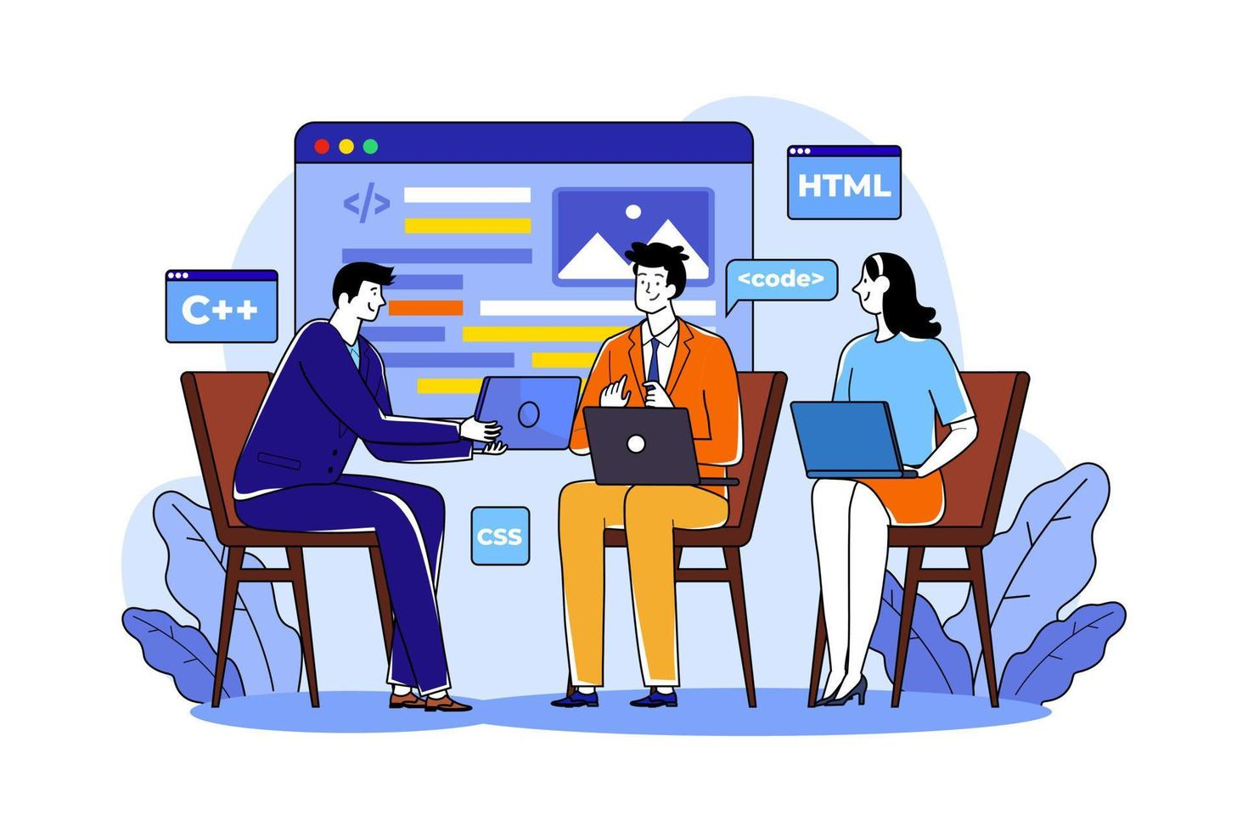
Praca zespołowa
Umiejętność programowania
Komunikatywność
Współpraca
W większości przypadków jako programiści trafiamy do zespołu, w którym mamy wspólnie stworzyć projekt zlecony przez kierownictwo.
O co musimy zadbać?
Brak bałaganu
Zarządzanie czasem
Umiejętność dostosowania się

Slide 5
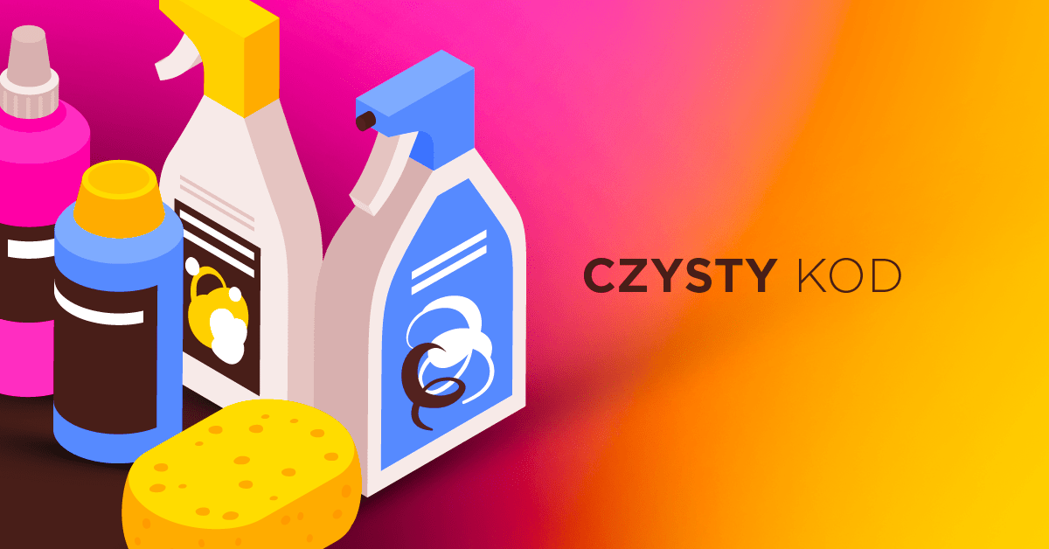
Czemu musimy zadbać o czystość naszego kodu?
Bez czystego kodu pojawia się "bałagan" w kodzie, staje się on progresywnie gorszy, a nawet niemożliwy do zarządzania, Pojawia się
wading (z ang. brodzenie) - w złym kodzie wstrzymanie z dalszą pracą, naprawą błędu, “rozwiązanie niknie w bezmiarze bezsensu”. Skutkuje to w znacznym spowolnieniem pracy i czasem koniecznością całkowitego przeprojektowania lub nawet upadkiem firm.

Slide 6

CZYSTY KOT (KOD)
Jest to jedyny sposób na szybki rozwój aplikacji, projektów, dotrzymanie terminów.
“Czysty kod zawsze wygląda jakby był napisany przez kogoś, komu na nim zależy”
Michael Feathers

Slide 7

https://fabrykakodu.wordpress.com/tag/cytaty/
CZYSTY KOD
Kilka prawd
Czytanie kodu powinno wywoływać uśmiech na twarzy, podobnie jak dobrze skomponowana muzyka.
Zły kod kusi do powiększania bałaganu!
Zmiany przeprowadzone w złym kodzie zwykle prowadzą do tego, że staje się on jeszcze gorszy.
Zrób wszystko, aby zostawić obozowisko czystsze, niż je zastałeś.
Zdolność do odróżnienia czystego kodu od niedbałego nie oznacza, że wiemy, jak pisać czysty kod!

Slide 8
CZYSTY KOD
OKREŚLENIA
Elegancki
Przyjemny
Przejrzysty
Efektywny
Z kompletną obsługą błędów
Spójny
Szczegółowy
Ukierunkowany
Prosty
Bezpośredni
Łatwy do rozszerzenia
JAPOŃSKA ZASADA 5S:
SEIRI - Organizacja
SEITON - Porządek
SEISO - Czystość
SEIKETSU - Standaryzacja
SHUTSUKE - Dyscyplina
DRY - Don't Repeat Yourself
KISS - Keep It Simple, Stupid
YAGNI - You aren't gonna need it
SOLID

Slide 9

ZASADY PISANIA CZYSTEGO KODU (do czego się odniesiemy)
Znaczące
nazwy
Funkcje
Komentarze
Obiekty i
struktury danych
Testy
jednostkowe
Formatowanie
Klasy
Granice

Slide 10
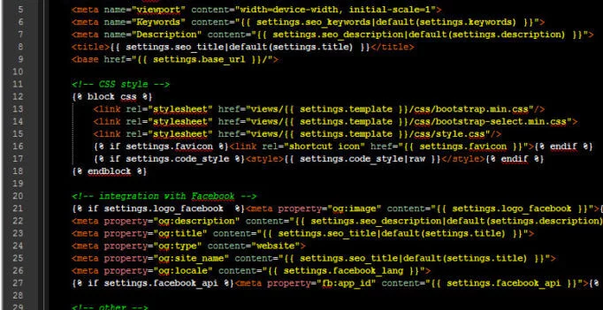
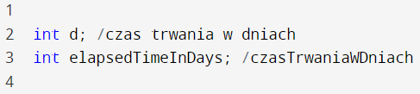
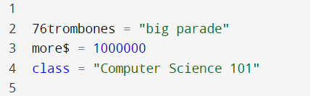
NAZWY ZNACZĄCE
pełnią fundamentalną rolę w programowaniu
używaj nazw przedstawiających intencje - nazwa zmiennej, funkcji, klasy powinna być odpowiedzią na wszystkie ważne pytania
unikamy dezinformacji, znikomych różnic
Słowo variable(zmienna) nie powinno pojawiać się w nazwie zmiennej, table(tabela) w nazwie tabeli
tworzymy nazwy, które można wymówić
nazwy łatwe do wyszukania
długość nazwy powinna odpowiadać rozmiarowi zasięgu
dozwolone słowa, znaki

Slide 11

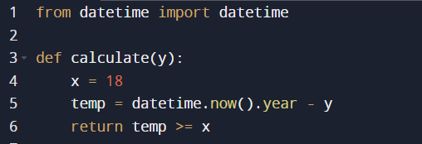
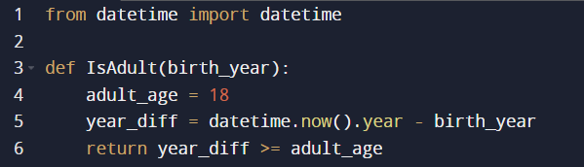
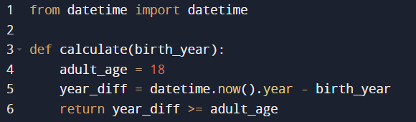
NAZWY ZNACZĄCE
best
better

Slide 12
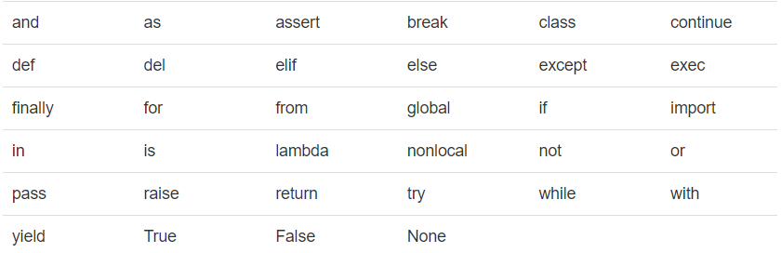
python
SŁOWA ZASTRZEŻONE

Slide 13

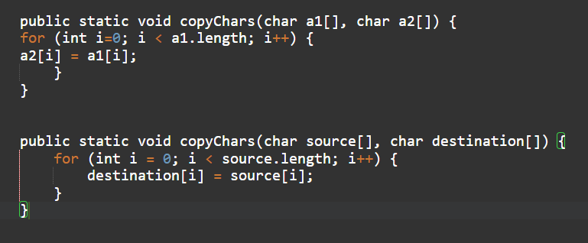
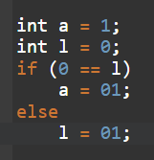
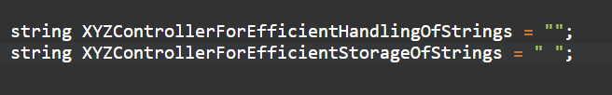
NAZWY MYLĄCE
int a = 1;
int l = 0;
if (0 == l)
a = 01;
else
l = 01;

Slide 14
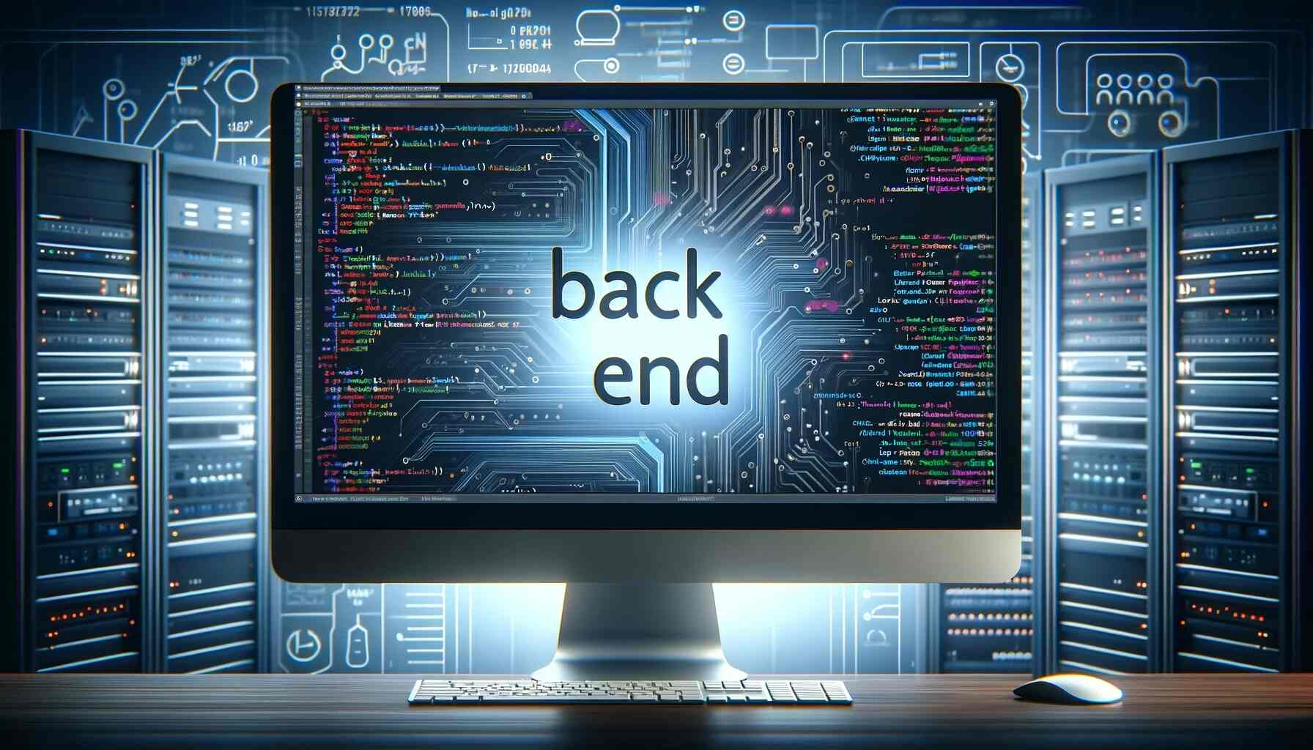
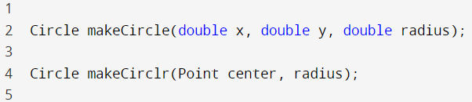
FUNKCJE
Jest to pierwsza linia organizacji każdego programu
powinny być małe (najlepiej do 20 linijek)
powinny wykonywać 1 operację = 1 poziom abstrakcji w funkcji
zasada zstępująca (od góry do dołu)
długa, opisowa nazwa lepsza niż krótka ale niejasna, nazwy spójne
jak najmniej argumentów
wyodrębnienie bloków try-catch
nie powtarzaj się
goto jest sensowna jedynie w dużych funkcjach

Slide 15
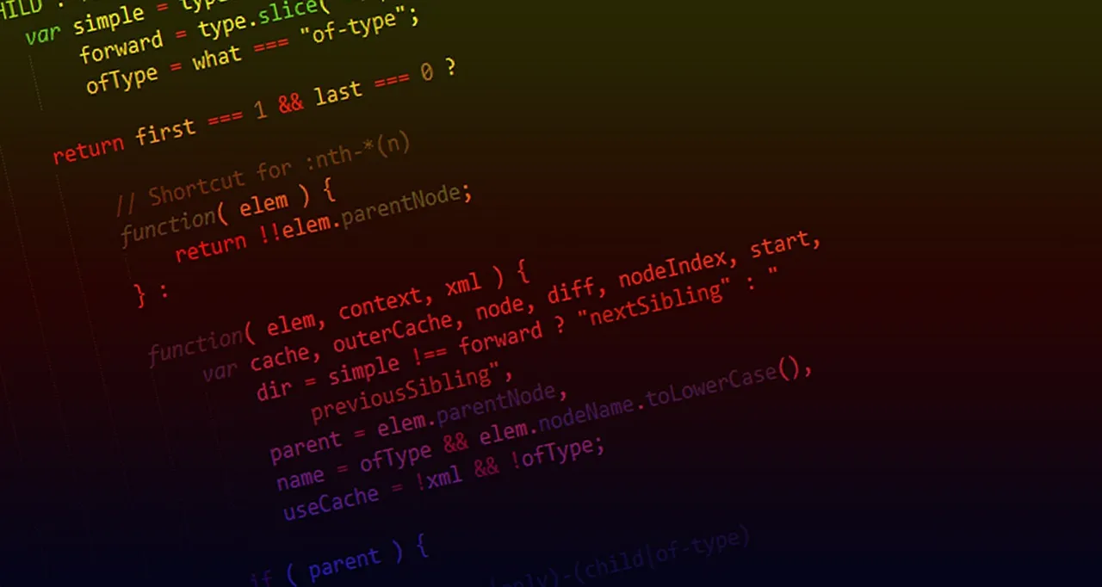
KOMENTARZE
“Naprawdę dobry komentarz to taki, dla którego znaleźliśmy powód, aby go nie pisać”
C, C++, C#, Java:
//komentarz
/* komentarz */
Python:
#komentarz
""" komentarz """
MatLab:
& komentarz
→ prawidłowe zastosowanie komentarzy to rekompensata za nasze błędy przy tworzeniu kodu
→ programiści nie są w stanie utrzymać aktualności komentarzy
→ niedokładne komentarze są znacznie gorsze niż ich brak
→ Komentarze prawne
→ użyteczne dla fragmentów kodu z bliblioteki standardowej lub takiego, którego nie możemy zmieniać
→ użyteczne by poinformować innego programistę o określonych konsekwencjach fragmentu kodu
→ komentarze “to do” (TODO)
→ wzmocnienie ważności fragmentu kodu
→ zakomentowanie kodu - tego nie robimy
→ połączenia komentarza z kodem muszą być oczywiste

Slide 16

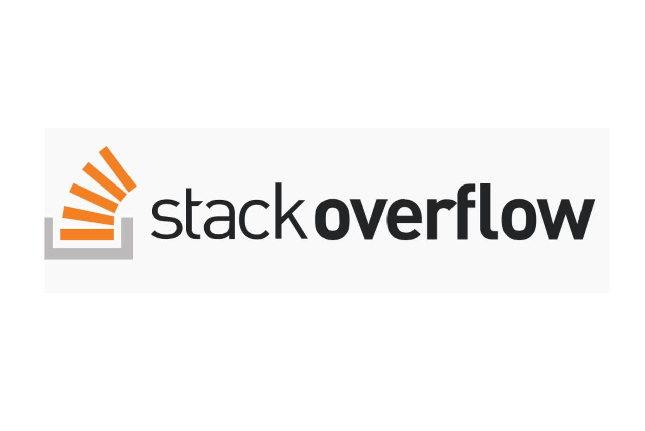
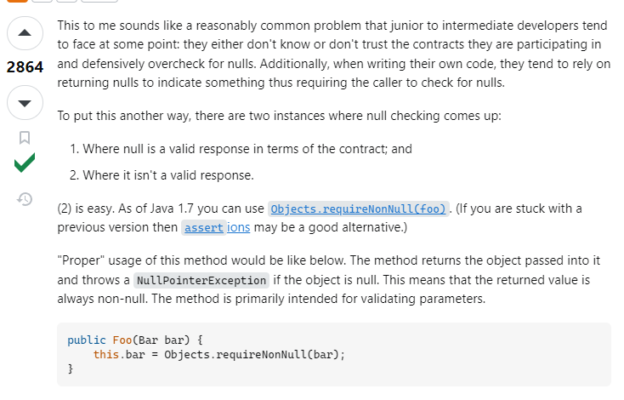
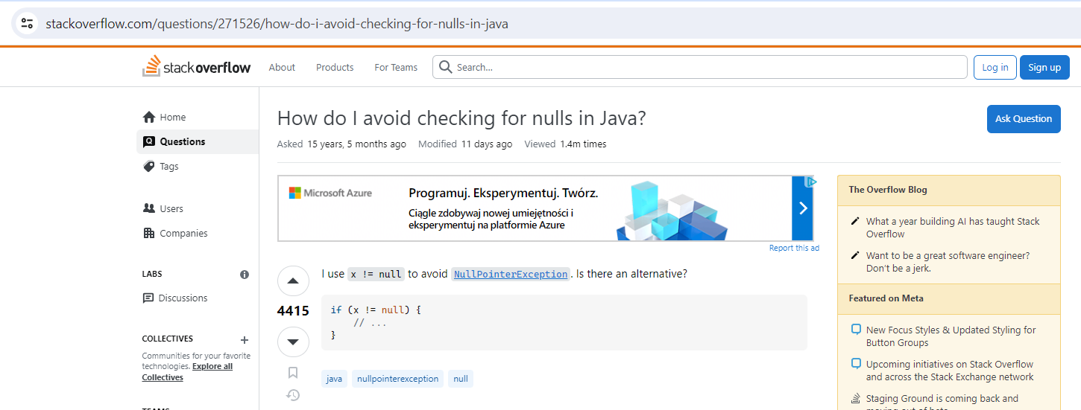
Duża ilość młodych użytkowników i pytania niskiej jakości
Pytamy, gdy sami już spróbujemy rozwiązać problem

Slide 17
Strzępki kodu nie podlegają prawom autorskim
Większe fragmenty kodu podlegają prawom autorskim i po użyciu kodu należy zaznaczyć w komentarzu lub skopiować link skąd fragment podchodzi.

Slide 18
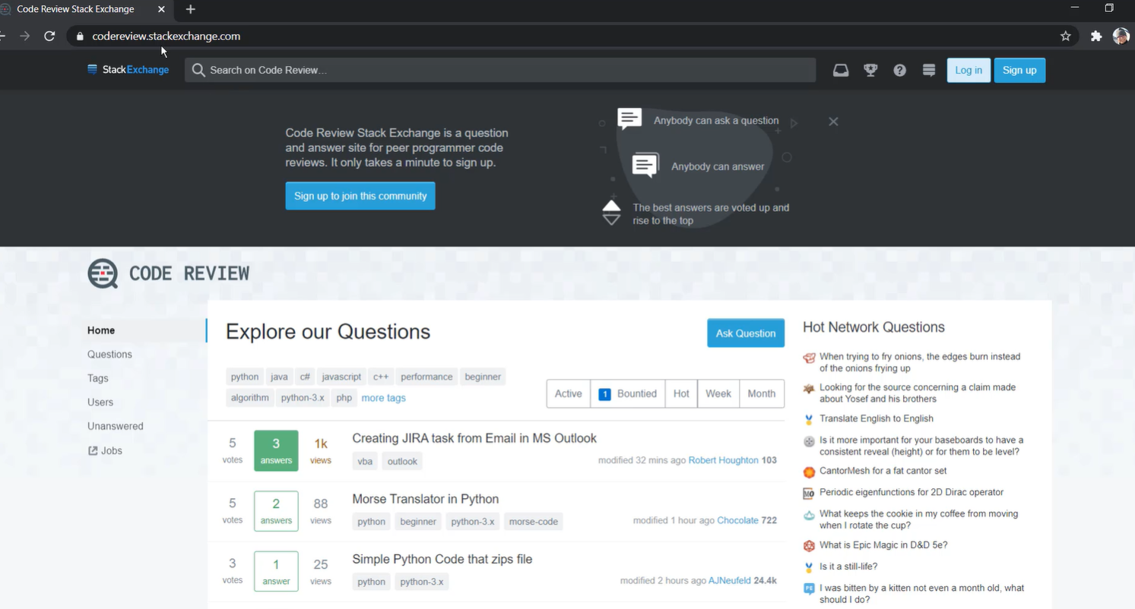
TU NIE MA PRAW AUTORSKICH

Slide 19
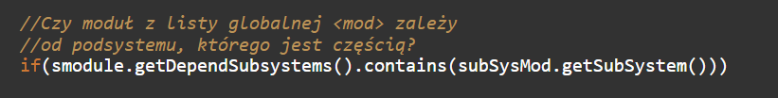
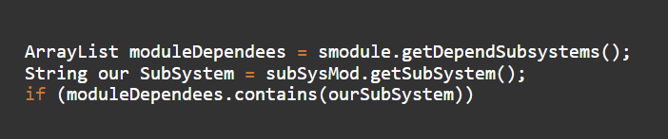
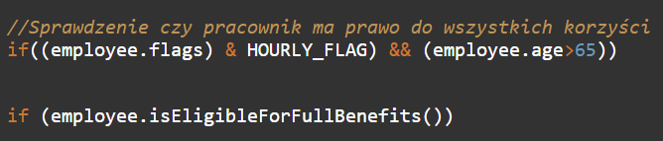

Slide 20
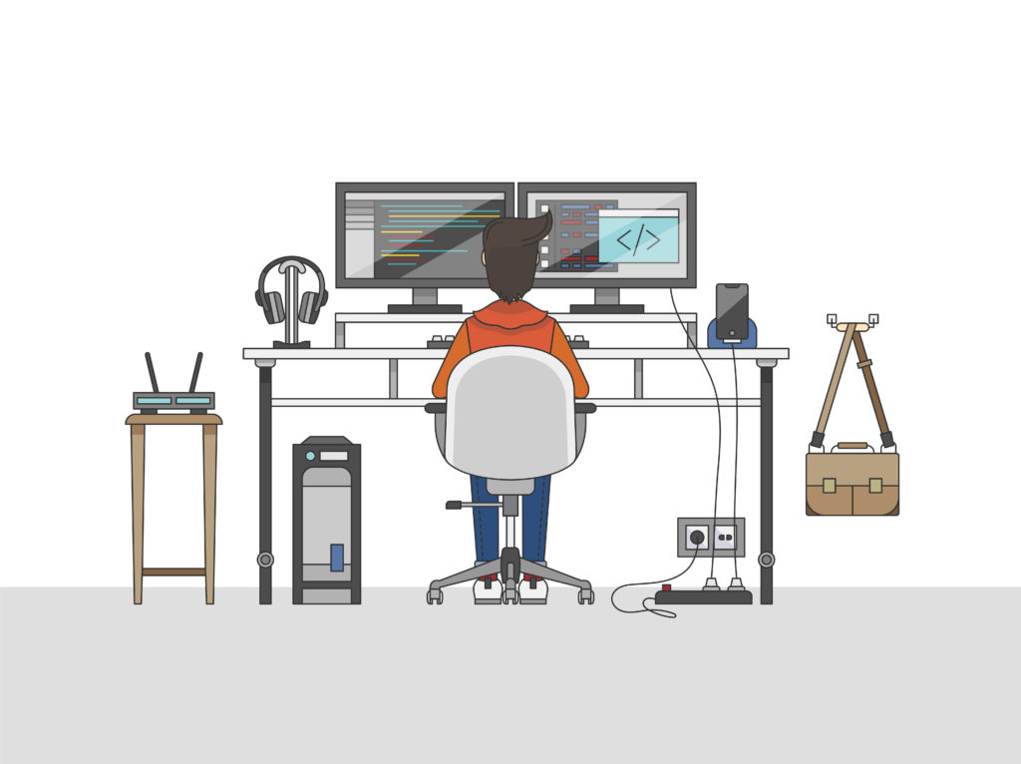
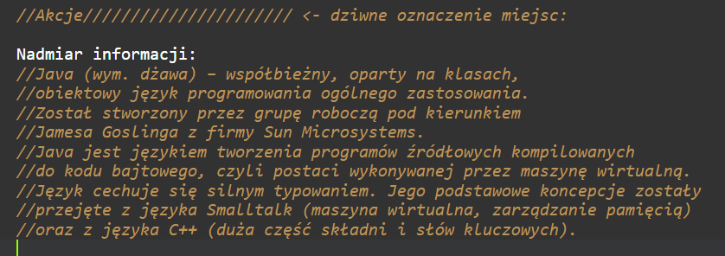

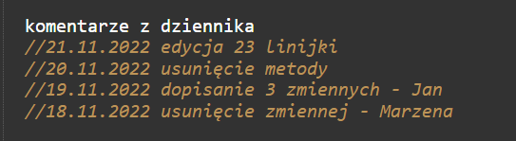
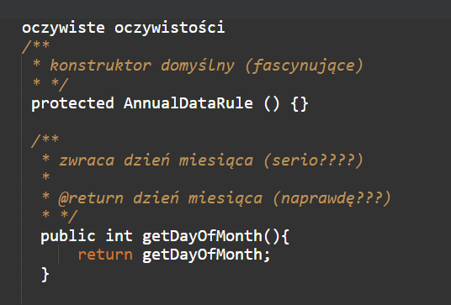
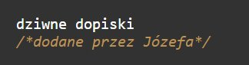

Slide 21
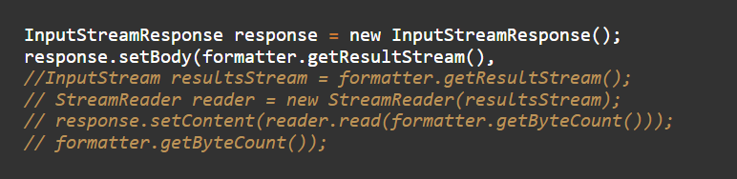

WSTYD!

Slide 22

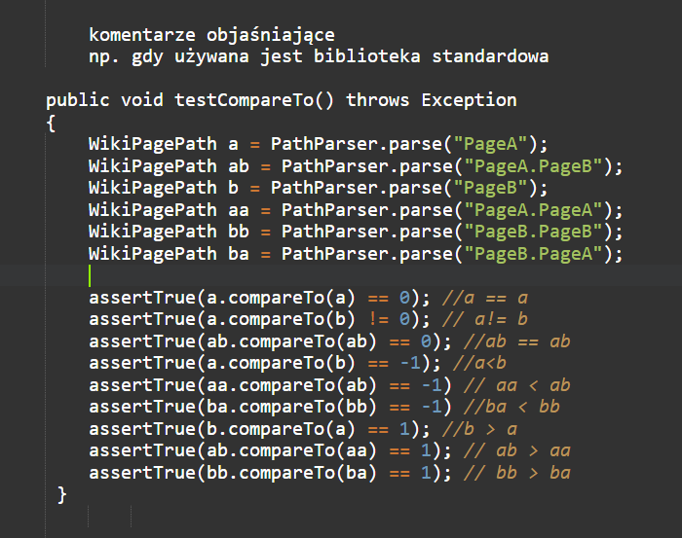
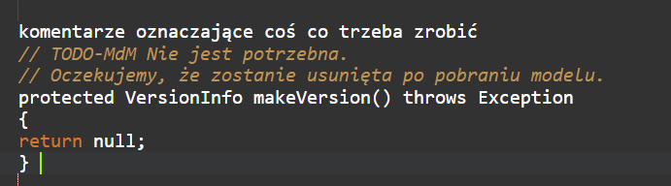
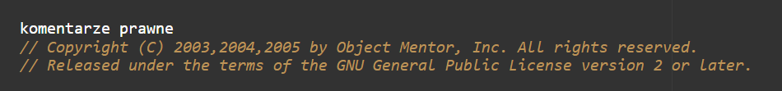

Slide 23
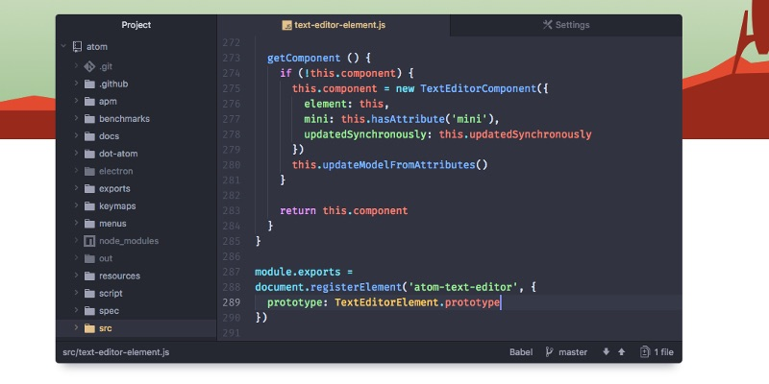
FORMATOWANIE
PIONOWE:
myśli powinny być odseparowane pustymi wierszami (Gęstsze w pionie jeśli linijki są powiązane)
ściśle powiązane koncepcje powinny być blisko siebie - w jednym pliku
deklaracje Zmiennych(tak blisko miejsca użycia jak tylko jest to możliwe)
funkcje zależne blisko siebie, wywołująca ponad wywoływaną o ile to możliwe
POZIOME(długość linijki):
najlepiej regularność,
nie przekraczamy 100-120 znaków
wcięcia:
Instrukcje(deklaracje klas) na poziomie pliku
Metody klas jeden poziom w prawo
Implementacje metod +1 w prawo
Implementacje bloku +1 do bloku

Slide 24
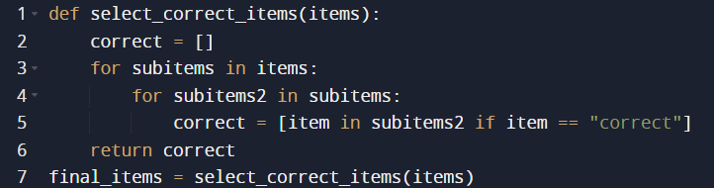
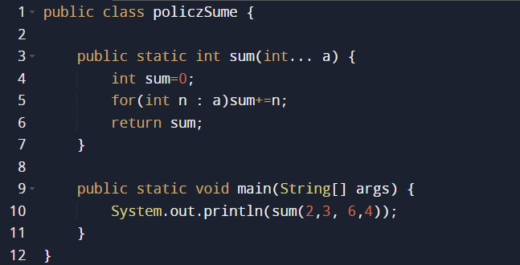
FORMATOWANIE

Slide 25

TWORZENIE OBIEKTÓW I STRUKTUR DANYCH
Najlepiej najpierw wybrać na czym wolimy operować
Ukrywanie implementacji polega na tworzeniu abstrakcji, nie chcemy udostępniać szczegółów naszych danych
obiekty ukrywają dane tworząc abstrakcje i udostępniają funkcje operujące na tych danych, struktury danych udostępniają dane i nie mają znaczących funkcji
kod korzystający ze struktur danych (proceduralny) ułatwia dodawanie nowych funkcji bez zmiany istniejących struktur danych
kod obiektowy ułatwia dodawanie nowych klas bez zmiany istniejących funkcji
wszystko jest obiektem-mit
prawo Demeter - moduł nie powinien wiedzieć nic o wnętrzu obiektów, którymi manipuluje, przykład: metoda f klasy C powinna wywoływać tylko metody z: C, obiektu utworzonego przez f, obiektu przekazanego jako argument do f, obiektu umieszczonego w zmiennej instancyjnej klasy C

Slide 26
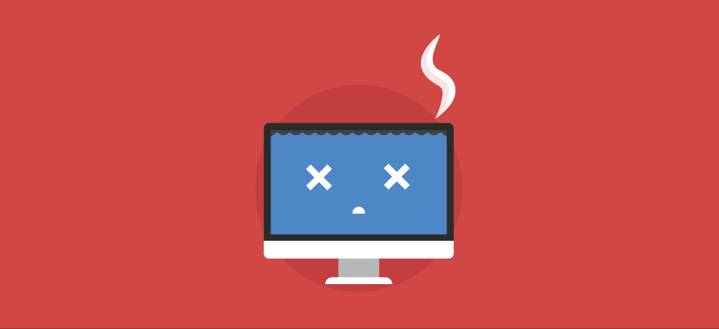
OBSŁUGA BŁĘDÓW
→ programista jest odpowiedzialny za takie skonstruowanie Kodu, aby wykonywał to, co powinien.
→obsługa wyjątków zamiast kodów powrotu
→ try-catch: catch ma za zadanie pozostawić program spójnym, niezależnie od tego, co stało się w try
→kontrolowane wyjątki, nie są potrzebne do tworzenia solidnego oprogramowania
→ ważna o ile nie utrudnia zrozumienia logiki kodu
→ kontrolowane wyjątki są użyteczne jeśli np. piszemy ważną bibliotekę
→ dostarczanie kontekstu
→ musimy obsłużyć każdą przerwaną operację
→wzorzec specjalnego przypadku
→ nie zwracamy null - przekazywanie wartości null jest jeszcze gorsze niż samo zwracanie wartości null z metod

Slide 27

TESTY JEDNOSTKOWE
@test
TRZY PRAWA TDD
zakłada pisanie testów jednostkowych na początku, przed napisaniem kodu produkcyjnego
Nie można zacząć pisać kodu produkcyjnego do momentu napisania niespełnianego testu jednostkowego.
Nie można napisać więcej testów jednostkowych, które są wystarczające do niespełnienia testu, a brak kompilacji jest jednocześnie nieudanym testem.
Nie można pisać większej ilości kodu produkcyjnego, niż wystarczy do spełnienia obecnie niespełnianego testu.
Każdy może nasz kod uruchomić i będzie on działał poprawnie
Bez testów każda zmiana jest potencjalnym błędem
Są kluczowe w utrzymaniu projektu i architektury w możliwie najlepszym stanie
Kod testów nie musi być tak wydajny jak produkcyjny
ZASADA CZYSTYCH TESTÓW F.I.R.S.T.
Fast
Independent (from each other)
Repeatable (in each environment)
Self-Validsating
Timely

Slide 28

TESTY JEDNOSTKOWE
@test
Wystarczająca ilość testów
Nie omijamy prostych testów
Ignorowany test to wskaźnik niejednoznaczności
Szczególną uwagę przyłożyć trzeba do granic
Dokładnie testujemy pobliskie błędy
Testy powinny być szybkie

Slide 29

GRANICE
Rzadko kontrolujemy wszystkie elementy kodu w naszym systemie, jak i nie zawsze jesteśmy wyłącznymi twórcami. Musimy potrafić zintegrować obcy kod z naszym.
→zastosowanie kodu innych firm
→korzystanie z typów ogólnych powoduje konieczność wprowadzania olbrzymiej liczby zmian, rzutowanie i zarządzanie typami powinno być obsłużone wewnątrz naszej klasy
→pakiet log4j (pakiet rejestrowania z Apache)
→testy uczące
→ bez testów granicznych możemy np. korzystać ze starej wersji biblioteki dłużej niż jest to potrzebne
→tworzenie oczekiwanego interfejsu - pozostaje pod naszą kontrolą
→ na granicach dzieją się np. zmiany

Slide 30

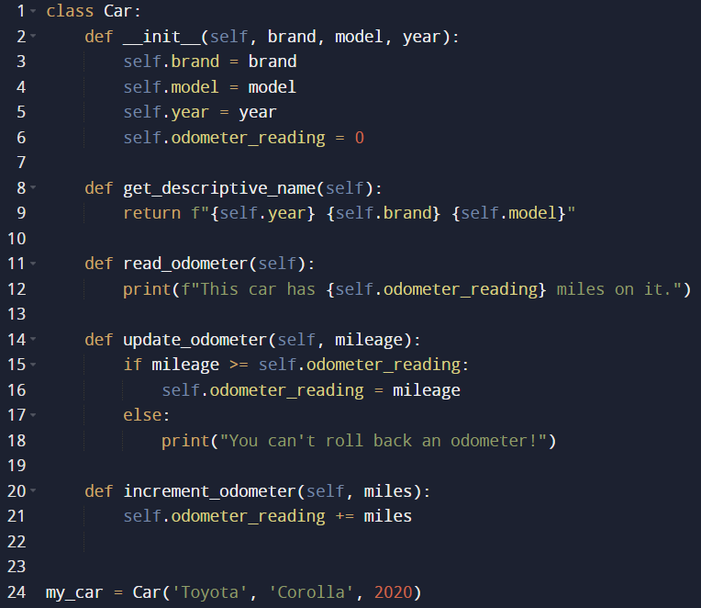
KLASY
Organizacja
Kolejność funkcji
Testy ustalają zasady
Powinny być małe
Nazewnictwo jest pierwszym sposobem na pomoc w określeniu wielkości klasy
Powinniśmy być w stanie napisać krótki opis klasy ok. 25 słów bez słownictwa zależnego: jeżeli, oraz, lub, ale
Zasada pojedynczej odpowiedzialności

Slide 31
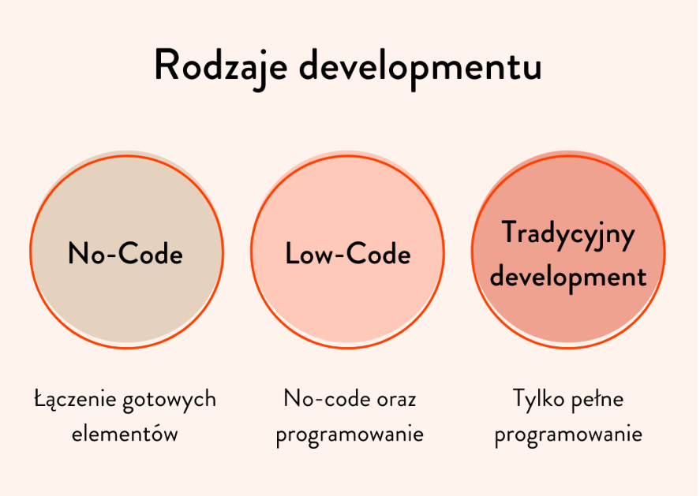

Slide 32
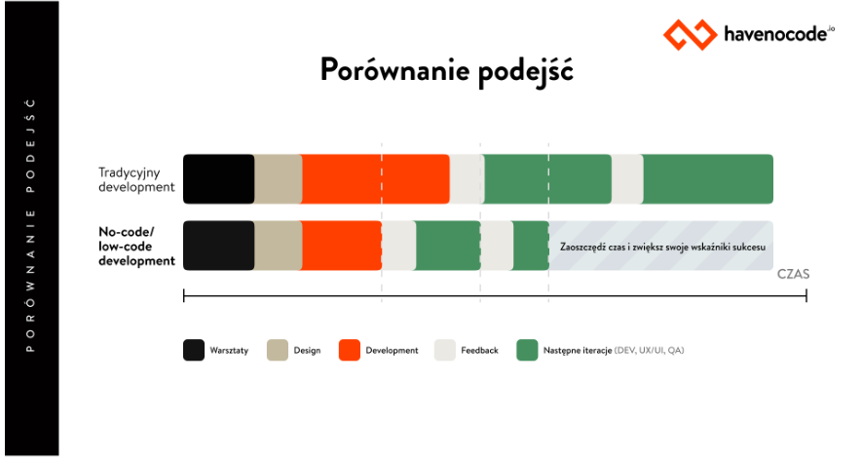

Slide 33

NO CODE
To podejście do budowania aplikacji webowych, mobilnych i stron internetowych, które pozwala użytkownikom tworzyć aplikacje z gotowych elementów bez znajomości języków programowania.
Pozwala budować aplikacje, automaty, procesy, akcje bez kodu (lub low code-bardzo mało kodu).

Slide 34
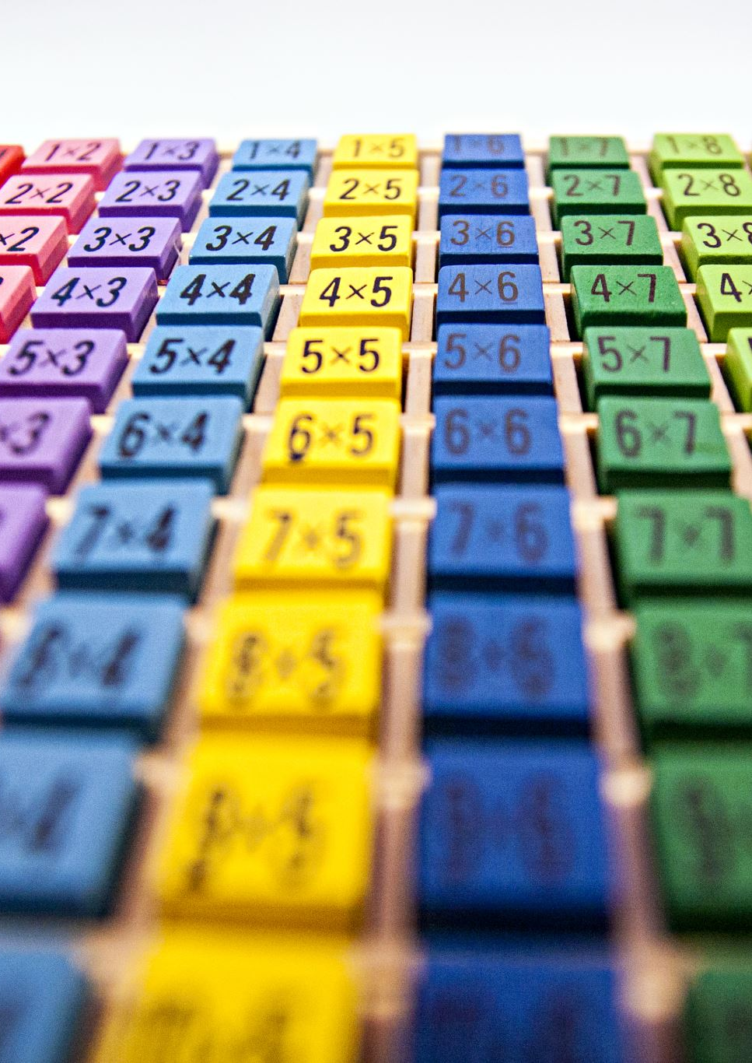
Jak działa?
Działanie platform no-code można porównać do budowania z LEGO — tylko że zamiast klocków mamy do dyspozycji gotowe segmenty, z których tworzymy aplikację.
Proces tworzenia interfejsu aplikacji (frontend) i obsługi serwerowej (backend) odbywa się za pomocą metody WYSIWYG.
Użytkownicy przeciągają i upuszczają elementy na pustą stronę, definiując ich właściwości. Tworzenie backendu polega na przeciąganiu bloków akcji / funkcji, składających się na workflow. Podczas tych działań platformy no-code generują kod automatycznie, ukrywając go przed użytkownikiem.

Slide 35

Zalety:
Przyspieszenie procesu tworzenia
Elastyczność
Personalizacja rozwiązań
Bezpieczeństwo
Prosta modyfikacja
Nie trzeba znać języków programowania
Wady:
Małe możliwości budowania aplikacji o wyższym poziomie zaawansowania
Ograniczona liczba iteracji
Brak eksportowania kodu
Problemy z wydajnością i skalowalnością
Zależność od dostawcy

Slide 36

Skąd rosnąca popularność no code?

Slide 37
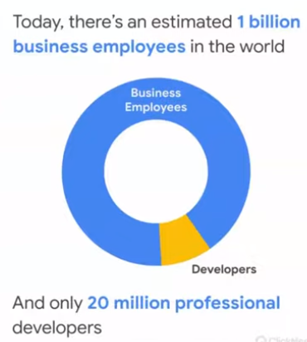
Haczyki i problemy:
co z programistami?
osoby nietechniczne tworzą aplikacje
jak developerzy mogą wykorzystać to zjawisko?

Slide 38

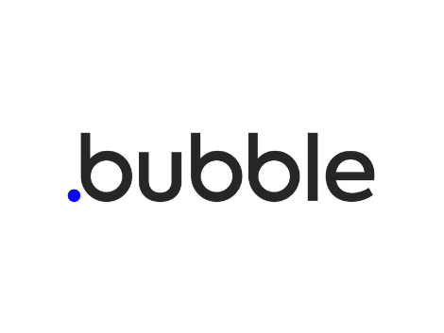
PRZYKŁADY APLIKACJI NO CODE
Bubble to platforma no-code umożliwiająca tworzenie funkcjonalnych aplikacji webowych.
Zalety:
integracje i szablony Bubble
setki wtyczek
automatyczny backup
możliwość dodania customowego kodu CSS i JS
możliwość tworzenia własnych wtyczek i szablonów przez użytkowników

Slide 39
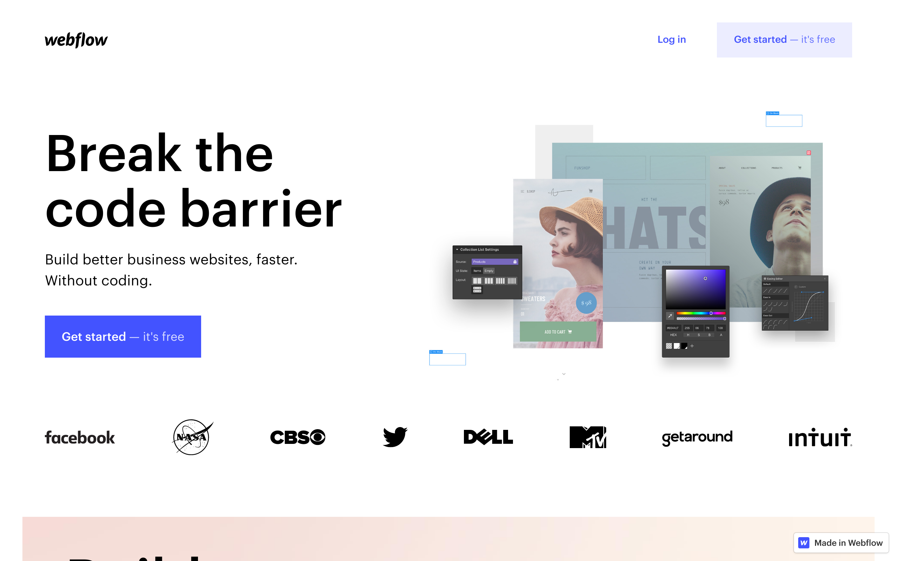
PRZYKŁADY APLIKACJI NO CODE
W przeciwieństwie do Bubble, służy głównie do projektowania stron www.
Zbudujesz za jej pośrednictwem zarówno statyczną, jak i responsywną stronę internetową, jednak natywnej aplikacji mobilnej – już nie.
Webflow
Zalety Webflow
intuicyjny edytor
import danych bezpośrednio z CMS
integracje z różnymi narzędziami marketingowymi
możliwość dodawania własnego kodu js, html, css
możliwość eksportu kodu

Slide 40
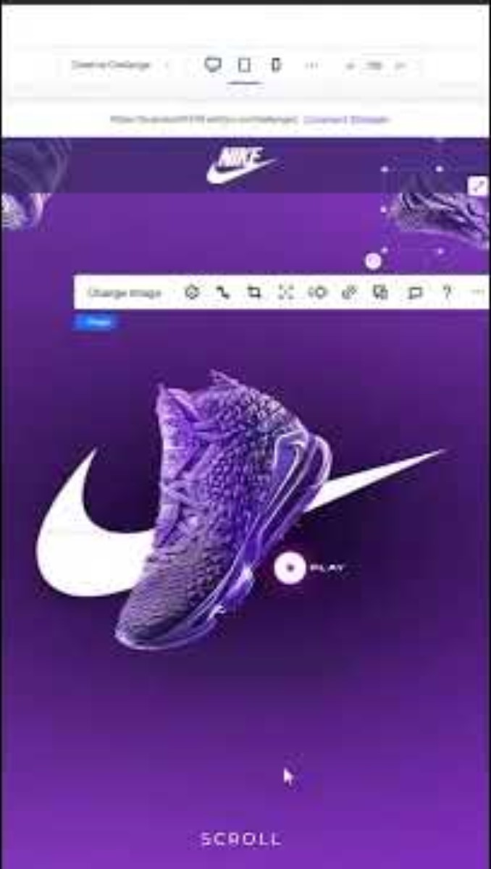
https://youtube.com/shorts/1SmjYwN16Ys?si=_ZdRC4o3TkMv1HqS

Slide 41
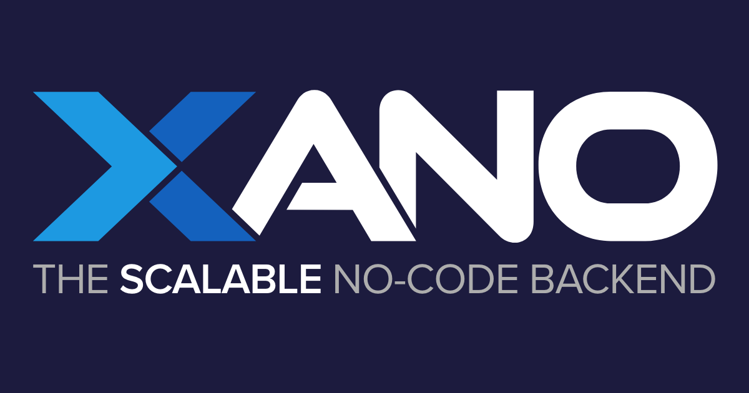
PRZYKŁADY APLIKACJI NO CODE
Xano to platforma no-code służąca do
tworzenia backendu. Użytkownik może
stworzyć z jej wykorzystaniem „zaplecze”
aplikacji w bardzo krótkim czasie,
wykorzystując kreator API.
Zalety Xano:
skalowalny backend
elastyczna baza danych
regionalizacja danych

Slide 42
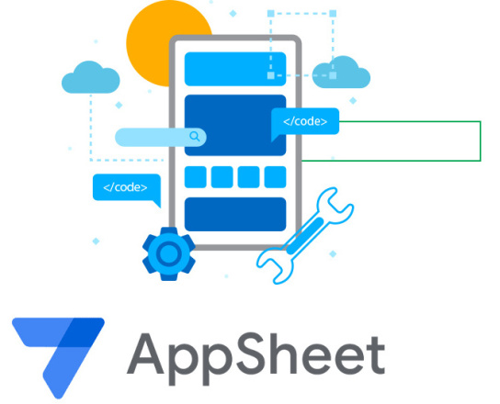
PRZYKŁADY APLIKACJI NO CODE
AppSheet umożliwia tworzenie prostych aplikacji opartych o arkusze kalkulacyjne: dodawanie, edytowanie, usuwanie rekordów, które znajdują się w bazowym arkuszu.
Zalety AppSheet:
przyjazny interfejs
przystępność cenowa
import danych z różnych źródeł

Slide 43
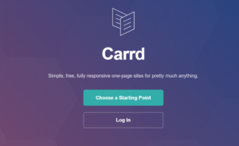





Slide 44

Aplikacje no-code pozwalają na najszybsze doprowadzenie aplikacji do funkcjonalności nie skupiając się na CSS i wyglądzie.
AppSheet Google pozwala na połączenie się ze wszelkimi bazami danych podłączonymi do Google.
90% aplikacji które są tworzone powstają na Arkuszach Google.
Bez dodatkowych kosztów możemy odpalić i scustomizować aplikację.
Mamy do nich też dostęp w trybie offline, a aktualizacja zajdzie po uzyskaniu dostępu do internetu.

Slide 45
ŹRÓDŁA:
https://blog.strefakursow.pl/jak-pisac-czysty-kod/
"Czysty kod - podręcznik dobrego programisty" - Robert C. Martin
https://www.youtube.com/watch?v=ShxFiwKCVCE&t=423s
https://uprogramisty.pl/co-jest-potrzebne-oprocz-samego-programowania/
https://logotec.pl/pl/aplikacje-no-code/
https://www.frontstack.pl/blog/abstrakcja
https://coderslab.pl/pl/blog/zasady-solid-programowanie-zgodne-z-dobrymi-praktykami
https://www.programistabyc.pl/czysty-kod-1/
https://www.havenocode.io/pl/blog/artykul/wszystko-co-musisz-wiedziec-o-no-code
https://www.youtube.com/shorts/1SmjYwN16Ys
https://platforma.strefakursow.pl/platforma/kurs/533
https://www.cary.one/blog/zalety-i-wady-no-code-dlaczego-warto-postawic-na-takie-rozwiazanie#zalety-platform-low-code-i-no-code

Slide 46
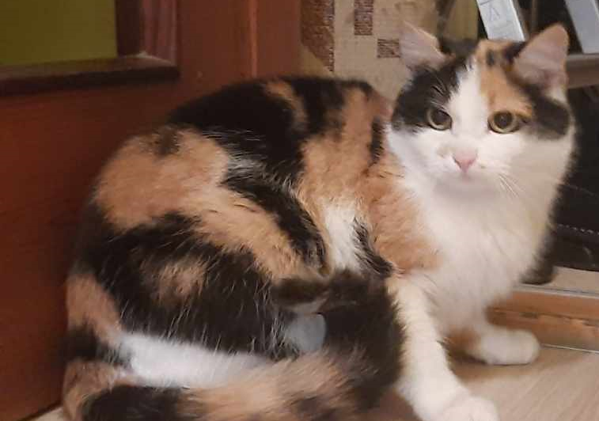
DZIĘKUJEMY ZA UWAGĘ

